Slide 1





基于IEEE1588的同步精度研究
1896
1920
1987
2006
汇报
尹捷
1130329071

Slide 2
第一章 概述
第二章 IEEE1588 协议原理分析及相关研究
第三章 基于数学统计策略来优化链路延时误差
第四章 基于神经网络及 PID 控制的时钟伺服系统可行性研究
第五章 基于 stateflow 的 PTP 时钟同步仿真系统搭建及算法验证
第六章 总结与展望

Slide 3
一、概述－时钟同步技术发展来源
随着网络通信与计算机的不断发展,工业领域中应用了越来越多的基于网络的分布式系统。而随着这些系统的物理范围不断扩大,也为了保证分布式网络系统能够实现精确的数据采集、运行控制等实时性任务,工业中对于各个分布式节点的时间同步精度提出了极为严格的要求,尤其是在大多数以工业以太网为基础的控制系统中,已经逐渐对同步精度提出了微秒级甚至纳秒级别的要求。
但是,由于实际测控设备之间固有的时钟差异和时钟数据在网络传输中的随机延时,而且现场设备会由于温度变化、电磁干扰、振荡器老化等多种原因而使得自身时钟并不稳定,使得时间误差随时间不断累积,严重破坏了如变电站、电力监控系统等对时钟同步严格的工业应用。
因此,人们开始追求一种更加有效且高精度的时钟同步技术来提高系统内部节点之间的时钟同步精度。

Slide 4
一、概述 － 什么是时钟同步
简单而言，时钟同步就是让整个系统所有设备维护相同的时钟。这里的时钟,主要针对时刻和时钟间隔，即包含了相位同步和频率同步两种方式。
相位同步 (Phase Synchronization): 相位是对频率的积分。通过同步各时钟相位可以使得同步系统中各时刻保持一致。
频率同步 (Frequency Synchronization): 使得各独立时钟的晶振频率保持一致。对于同步系统而言，时钟晶振误差会持续累加地破坏时钟同步效果，是同步误差的最根本来源。通过同步各时钟频率可以使得同步系统中的时钟间隔保持相同。
所以，对于同步系统，我们应该从上面两个角度来进行考虑。

Slide 5
一、概述 －现有时钟同步技术介绍及分析
为了能够提高工业领域中同步系统的同步性能，诞生了下面这些同步技术。
GPS同步技术：以全球定位系统GPS为基准，可以提供高达50ns的同步精度，不依赖的网络的通信负载，而且可以传递频率和相位信息。但是，该技术难以选址和安装，而且价格昂贵，且存在潜在国防安全隐患。
包时钟同步技术：利用分组网络以报文的形式来传递时间信息。例如NTP(网络时钟同步协议)、SNTP(简单网络时钟同步协议)，这两种都广泛应用于计算机时钟同步领域。但是，其同步精度只能达到1ms的同步精度，而且易受网络突发报文影响而使得同步精度更加低。所以难以应用于工业同步领域。
PTP精密时钟同步协议：该协议来自IEEE1588同步协议标准，于2002年提出并于2008年升级，其同步精度能够高达亚微秒级别，而且易于部署，价格适中，更重要的是，对于工业环境中复杂的网络状况，PTP协议相对上述协议而言有更好的适应性。
通过上述比较，对于复杂工业环境下的时钟同步，由于GPS同步技术的安全隐患、NTP/SNTP协议的低精度和易受干扰性，我们可以发现PTP协议在易部署性、同步精度和稳定性方面都有着更大的潜力，所以，本文也选取PTP协议作为研究对象。

Slide 6
一、概述 －IEEE1588标准应用现状
IEEE1588标准,全称“网络测量和控制系统的精确时钟同步协议”，主要针对分布式网络系统中的精确时钟同步问题。它能够将系统内部各个独立时钟同步到一个统一的时钟标准上,而且消耗的网络和本地资源非常有限,并带来较高的时钟同步精度。
目前，IEEE1588标准不仅在测试与测量控制、工业自动化领域得到了广泛的应用,而且在军事应用、分组通信和电力系统等多个领域也开始逐步将该同步方法应用进去。如在国外,2015 年 3 月在 TI 推出的高性能多核架构 KeyStone中, 提供了两个硬件功能来支持 IEEE1588:记录时间戳,发送同步脉冲。在国内,2014 年 12 月,OPWILL发布了基于 PTN 协议分析仪的 IEEE1588v2PTP 和 SyncE 测试选件,为运营商提供关键的网络定时和频率同步测试服务来分析全新的IEEE1588v2 PTP 和同步以太网(SyncE)协议。
综上，我们可以看出IEEE1588由于其自身的优势已经在国内外多领域中得到了非常广泛的应用，因此，本文对IEEE1588标准的研究也具备显著的现实应用意义。

Slide 7
一、概述 －IEEE1588标准工业实践中存在的严重问题
基于IEEE1588标准内的表述，那么实际工业同步系统应该能够达到亚微秒的同步精度。然而，根据工业实践和相关研究，如帕多瓦（Padova）大学曾严格按照协议标准,实现了一套完整的 IEEE1588 同步系统,但是在运行中发现同步精度最高只有 100 微秒,和预期的同步精度还有很大的差距。这意味着IEEE1588在实际应用中存在严重的问题导致同步精度不高。
本人通过对IEEE1588协议研究并结合相关工业实践，将协议在应用中存在的问题列出如下：
时间戳精确度：由于IEEE1588协议的核心就是通过报文形式在主从时钟间传递时间信息，然后从时钟依据该时钟信息计算同步偏差并进行校正，所以始终同步精度强烈依赖于时间戳精度。但是在实际中，由于时间戳来源于软件层，这使得时间戳精度会随着协议栈等因素而波动。
链路不对称性：通过研究协议内容发现，在计算主从时钟偏差时，通过基于报文往返的链路延时对称这一假设来得到主从延时。然后，在实际运行中，由于传输中间节点的排队堵塞现象和链路拓扑结构的变化等因素的存在，导致链路延时并不对称，而这直接破坏主从偏差的计算精度。
网络延时固有抖动：由于报文在以太网中传输，即使没有任何排队堵塞或拓扑结构变化发生，该延时时间仍然存在固有随机抖动，这也会导致计算出来的主从偏差出现抖动，这将破坏从时钟系统稳定性。
从时钟校正控制策略：通过对PTP代码及相关研究可以发现，当前从时钟的校正策略主要是采用了PI控制器，该方法可以提高从时钟响应的快速性。但是，PI控制器一般需要固定的控制参数，而由于工业网络环境的复杂时变，固定的控制参数会使得从时钟只有很差的鲁棒性和自适应性。

Slide 8
一、概述 －IEEE1588标准中严重问题的当前研究成果及其不足
通过大量阅读相关文献，本人针对上述问题列出了当前的研究成果，并指出了相关不足之处：
时间戳精确度：目前一般采取硬件时间戳的方式可以较好的处理该问题，例如2007年推出的芯片 DP83640和2015年TI 推出的 Keystone 架构都能很好的支持物理时间戳。 因此本文不会对此进行深入研究。
链路不对称性：当前主要解决方案是通过类似透明时钟来记录报文在中间节点的传输时间，并在从时钟处减去传输时间来计算主从偏差。但这种方式在2008年才提出，目前并未得到成熟广泛的应用，它不仅会受时间戳精度影响，而且现有大多数同步系统仍然采用的是早期的边界时钟。所以当前并不具备很好的应用价值。
网络延时固有抖动：当前主要解决方案是通过对抖动进行数学分析和建模并预测其概率分布，但是，如2012年Jayesh Chhapekar 所发表的论文。但是在真实的工业环境中，由于网络的复杂性和时变性，我们很难用某个固定的概率分布来拟合固有抖动，所以也很难取得良好的消除抖动效果。
从时钟校正控制策略：当前多数仍然在采用pi控制器进行从时钟控制，如黄健等人在2012年发表的文章中对pi参数进行评估，但由于网络的时变性，我们很难用固定的参数来控制从时钟，那样会带来很差的自适应性和鲁棒性。

Slide 9
一、概述 －本人对于IEEE1588标准中严重问题所提出的多种算法
为了能够应对上文中的链路不对称性、延时固有抖动和从时钟控制策略三方面问题，本人从数学统计角度着手，会对网络时延变化原因及从时钟控制策略两方面进行深入的研究，并且基于历史时延样本数据，依次提出了多个算法来提高从时钟的同步精度、自适应性和鲁棒性。
对于网络时延，本人拆分为延时固有抖动、“暂时性”时延变化（排队堵塞）和“持久性”时延变化（拓扑结构变化）。
对固有抖动漂移提出基于“最小二乘线性回归”的“时延估计”方法,把历史时延数据作为样本序列,通过线性回归来进行时延估计,从而减小时延抖动或突变对同步精度带来的不良影响;
对“暂时性”时延阶跃突变,提出“动态阈值” 算法,通过限制阶跃噪声的大小来防止从时钟系统出现过大的振荡;
对“持久性” 时延变化,提出“基于固定滑动时间窗实时监控”的方法来及早发现持久性变化, 并立即通过“样本失效”手段来快速消除持久性变化对“样本序列”及“时延估 计”所带来的波动。
对于从时钟校正的控制策略，本文首先将首先深入分析常规控制方法PI控制器的不足，然后基于上文中统计方法累积的时延样本和主从偏差样本等数据，提出了一种新的控制策略：“基于 BP 神经网络的 PID 控制器校正策略” ，该神经网络系统将利用上文中积累的大量样本进行训练，并且通过实时计算当前的PID控制参数来对从时钟进行控制。本人也会对该控制策略可行性进行深入研究。

Slide 10
第一章 概述
第二章 IEEE1588 协议原理分析及相关研究
第三章 基于数学统计策略来优化链路延时误差
第四章 基于神经网络及 PID 控制的时钟伺服系统可行性研究
第五章 基于 stateflow 的 PTP 时钟同步仿真系统搭建及算法验证
第六章 总结与展望

Slide 11
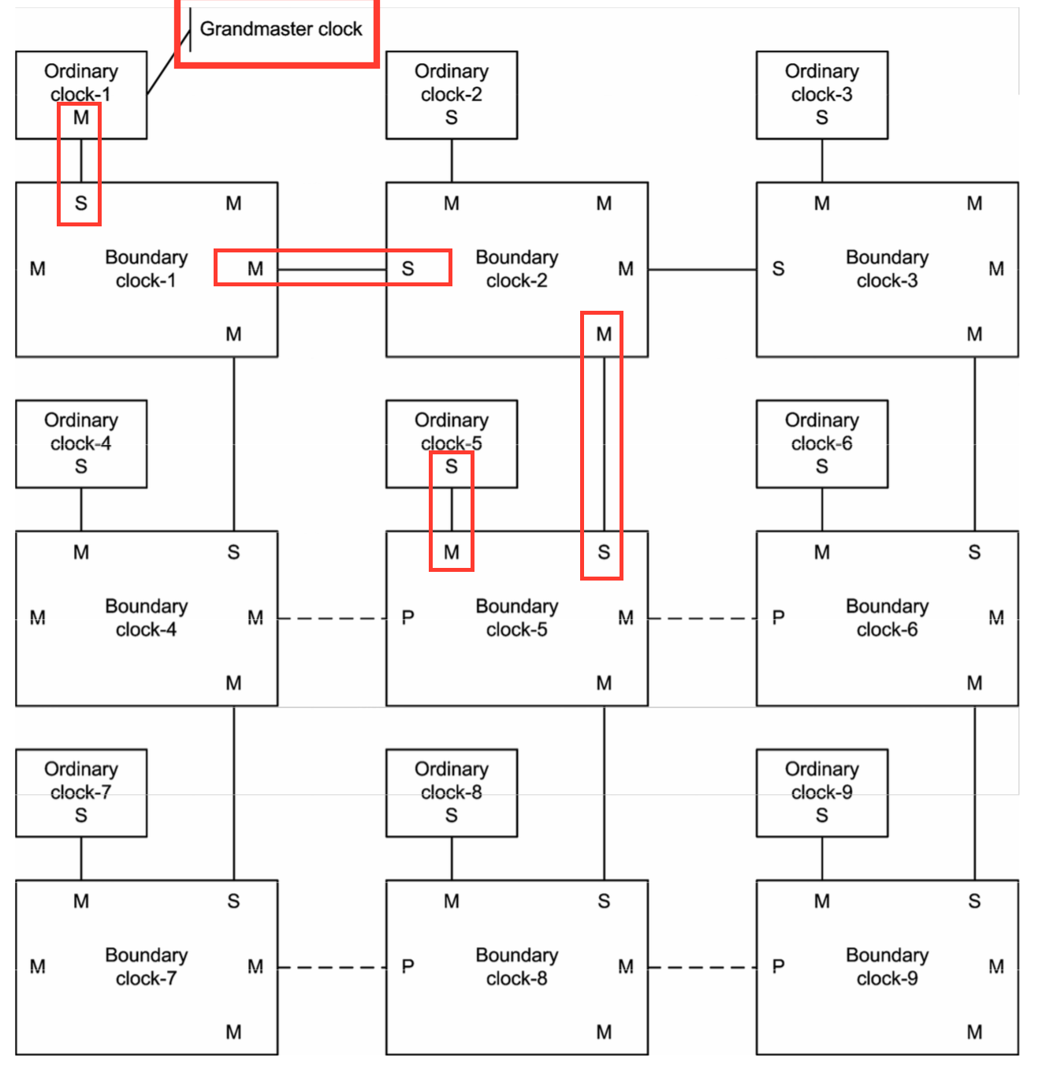
二、ieee1588协议原理分析及相关研究
IEEE1588 时钟同步机制：协议主要介绍的是系统中的实时 PTP 设备之间的相互同步方案,使得所有的从时钟能够与自己的主时钟同步,而所有主时钟又能够和同一个 Grand Master 时钟同步,最终达到整个系统中所有时钟保持同步。
下面将主要介绍时钟同步过程中的最佳主时钟算法和时钟同步算法，这两个算法是该协议的核心。除此之外，还会结合协议内容，对PTP设备类型、端口状态机等内容进行简要介绍。

Slide 12
二、ieee1588协议原理－最佳主时钟算法
数据集比较算法：当系统在启动之初,所有系统内部的时钟会对外发布 Announce 报文,该报文会包 含自身时钟的与精度相关的特性。与此同时,所有时钟也会接受其他时钟发送过来的 Announce 报文,即接收到其他报文传递来的精度信息。然后,每个端口内部会依据这些精度相关的数据集,在本地首先通过数据集比较算法,从而比较出两组数据的优劣,其中一组是时钟自身的缺省特性,另一组是来自外界其他时钟传递过来的数据。
状态决定算法：该算法用来建立整个系统的主从秩序。它会结合端口状态机规则及数据集比较结果来设置自身端口的主从状态。至此,每个时钟便已设置好了自身的主从状态,这其中最高级的主时钟便自动成为了 Grand Master Clock。

Slide 13
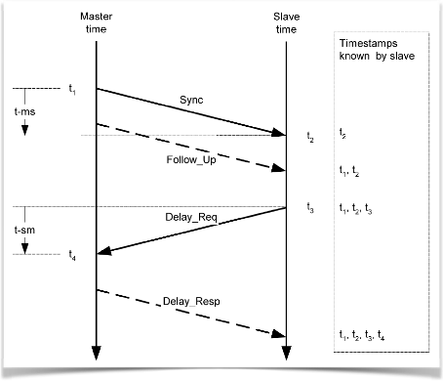



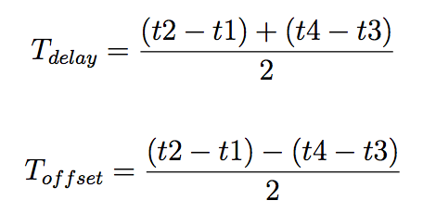
二、ieee1588协议原理－时钟同步算法

Slide 14
第一章 概述
第二章 IEEE1588 协议原理分析及相关研究
第三章 基于数学统计策略来优化链路延时误差
第四章 基于神经网络及 PID 控制的时钟伺服系统可行性研究
第五章 基于 stateflow 的 PTP 时钟同步仿真系统搭建及算法验证
第六章 总结与展望

Slide 15
三、基于数学统计策略来优化链路延时误差－章节概览
依据 IEEE1588 协议可以知道,在从时钟计算主从偏差时,为了获取链路延时delay,需要假设报文往返路径对称,并利用均值的方法来获取该delay值。
然而,在实际的工业现场中,由于多方面因素,如延时固有抖动、报文的排队和堵塞等,都会导致往返的链路并不对称。因此,如果想要达到亚微秒级别的同步精度,那么目前真实链路的不对称性已经成为了至关重要的瓶颈。因此，本章将针对链路延时进行深入研究并提出相关算法。
在本章中,本人将首先简要介绍链路延时的实际影响因素,然后,针对链路延时建立完整细致的数学模型,并对该数学模型进行分析和深入研究。随后,本人将从数学统计的角度出发,将链路延时作为一系列样本值,并在从时钟处依靠时延历史样本值,估计出真正的链路延时,最终对此提出一套较为完整的解决策略。

Slide 16
三、链路延时不对称性分析及其对同步精度的影响
1. 报文排队与堵塞：
排队：当报文进入一个如交换机的中间设备时,它会首先进入报文队列缓冲区,所有外界进入的报文都会首先进入该队列中,然后交换机系统会依次把报文取出处理并继续对外转发。但是，在实际的工业环境中，一旦网络负载变大，缓冲区堆积较多报文后，新来的报文就必须等待队列前面报文全部发出才能得到处理，这段时间称为“排队时间”，且无法预知。
堵塞：当队列中位于该同步报文之前的所有报文都已经得到了转发处理，并不会理解将该同步报文转发出去，而是需要一段处理时间，这段处理时间依赖于该交换设备的协议栈和解包和打包所消耗的时间。可以把这段时间定义为“堵塞时间”，取决于中间节点的协议栈特点及解包打包速度。
2. 网络传输抖动：根据多位学者如Vern Paxson的研究可以知道Internet网络流量及延时具备随机抖动，而以太网是构成 Internet网的主要部分,所以我们有理由认为以太网网络流量及延时也具备随机抖动。
3. 网络拓扑结构变化：假如同步系统中由于环路结构的快速重配置等原因导致链路的拓扑结构发生改变, 那么肯定会导致报文传输的往返延时完全不同。由于我们采用了统计方法，要依靠历史样本，而一旦发生了拓扑结构变化，那么表明历史样本数据全部不正确了，若不能及时发现则会严重破坏统计效果。

Slide 17


三、链路延时数学建模介绍
对于链路延时，可以拆分成上面三部分：其中,i表示同步过程中的第i次报文传输,T_{all} 代表单次链路传输总延时,T_{pure} 代表在不考虑任何排队和抖动的情况下,在固定传输路径上的延时,T_{queue} 代表在该次链路传输过程中,发生的排队等导致的总延时,T_{jitter} 表示该次传输中存在的抖动延时。简化为：

Slide 18
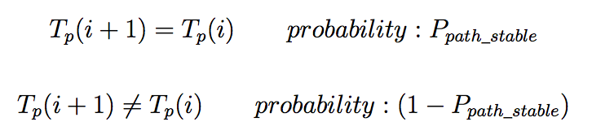
三、链路延时数学建模－纯粹链路延时数学特性分析
固定拓扑结构下的纯粹链路延时 ：只要链路保持不变,那么 T_{p} 就不会发生改变,我们假设网络配置情况等保持一定的概率为 P_{pathstable}，正常来说，网络重配置的概率非常小,也就是说 P_{pathstable} 值非常小。但是,如果一旦发生了网络重配置,那么未来的延时与过去的延时将很有可能出现很大变化。
基于上述特性,在此本人将拓扑结构变化导致的延时变化定义为“持久性”时延变化。

Slide 19
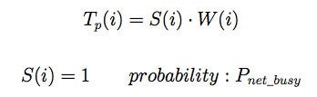
三、链路延时数学建模－排队延时数学特性分析
排队延时：对于 T_{q}(i),我们用来表示报文在传输过程中经过中间转换设备时的驻留时间。正常情况下,即当网络中流量负载良好时,T_{q}(i) 会保持一个微小的驻留值,接近为零。但是,一旦网络负载突然加剧,那么 T_{q}(i) 会瞬间增大,而且网络负载越大,则 T_{q}(i) 会有越明显的突变。这直接导致的后果的前后几次测量的值有明显变化,从而影响到从时钟的精度。
假设网络流量繁忙的概率为 P_{netbusy ，}S(i) 是一个开关量,等于1的概率为 P_{netbusy},或者说,当网络繁忙时,S(i)便为1;反之,当网络空闲时,S(i) 便为0,即排队延时 T_{q}(i) 也为0。W(i) 则表示真实的排队延时。不过一般而言,网络繁忙持续时间较短,所以在多数时间 T_{q}(i) 取值接近零, 偶尔会发生阶跃性突变。
基于上述特性,在此本人将报文排队延时定义为“暂时性”延时突变。

Slide 20

三、链路延时数学建模－延时固有抖动数学特性分析
延时固有抖动 ：对于 T_{j}(i),我们用来表示传输延时的固有抖动成分。该抖动主要基于 T_{p},度量真 实链路传输时间对平均时间的偏差值。从宽时间序列角度来看,对于随机变量 T_{j}(i) 的期望值有如下公式:
我们假设 T_{j}(i) 的方差值为 σ²。T_{j}(i) 都是独立同分布。

Slide 21
三、链路延时模型分析及算法提出
本文的根本出发点是基于数学统计思想，利用“历史延时数据”作为样本来共同估计当前真实延时,即从时钟端会通过收集并保存历史时延样本,然后利用这些历史时延样本数据,本文会分别提出“最小二乘法”、“动态阈值算法”和“滑动固定时间窗实时监控”三种算法来共同消除上述因素对延时造成的误差。
链路传输固有延时 T_{j}(i) －“基于最小二乘法的滤波算法”: 由于该固有延时是以太网流量中存在的随机因素,且我 们可以认为 T_{j} (i) 是小幅波动的干扰噪声。这种干扰噪声会导致最终的传输延时处于小幅随机波动中。一般而言,针对此类随机变量最好的处理方法就是依靠历史样本进行滤波，“基于最小二乘法的滤波算法”,通过对历史延时样本进行线性回归,得到一条直线并以此来估计当前时延,从而滤除此类随机干扰噪声。
排队堵塞延时 T_{q}(i) － “动态阈值法”: 若实际运行中突发网络负载加剧,则 T_{q}(i) 会由零突变增大, 且取决于网络负载压力，会随着网络负载减小而恢复到旧有延时。对于这种“暂时性”变化，旧有延时样本仍然有效,只是由于网络负载的出现导致传输延时出现了小幅 阶跃信号。 本人在下文中提出了“动态阈值法”算法,用 来消除历史延时样本中突变数据对时延估计结果的影响。
纯粹链路延时 T_{p}(i) － “滑动时间窗实时监控算法”: 在实际运行中,当网络重配置导致拓扑结构变化时,会使的 T_{p} 与之前的延时不一致,而且一般来讲不会恢复到之前的延时。 对于“持久性”变化，由于本人采用的数学统计方法中需要依赖旧有延时来估计当前真实延时，所以,“持久性”变化的发生会导致旧有延时样本彻底失效 。因此,本人在下文中提出了“滑动固定时间窗实时监控”算法,用 来实时监控“持久性”变化,以实现尽快检测并迅速使旧有样本失效。

Slide 22
三、延时抖动－最小二乘线性回归（1）
根据上文我们知道,固有抖动 T_{j}(i) 属于随机变量,而且我们可以认为在宽时间序 列上,固有抖动的期望值 E(T_{j}(i)) 为零。 所以,针对这种特性的随机干扰噪声,采取任 何一种统计方法都能够得到比较好的去噪效果。本人在此处选用了最小二乘算法,通过 对多个历史延本数据进行线性回归,可以得到一条良好的直线,而我们可以利用这条直线来对当前延时进行估计。
之所以采用最小二乘算法,还有一个重要的原因是我们可以得到某时间段内时延回归直线的斜率,在下文的“滑动固定时间窗实时监控”算法中,我们将利用该直线斜率 的变化来进行对“持久性”时延变化的实时监控。

Slide 23
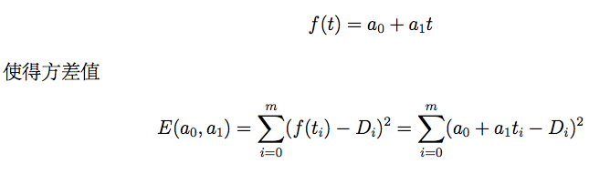
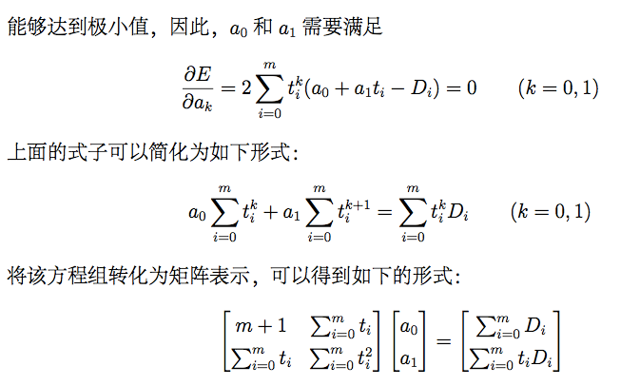
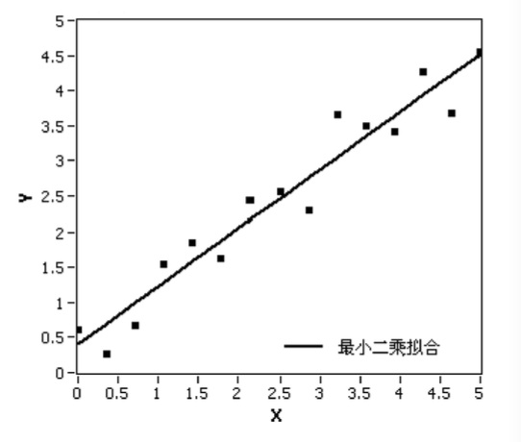
三、延时抖动－最小二乘线性回归实现（2）
在从时钟处,我们会不断收集离散的时延样本数据 t_{i} D_{i}（i＝ 1， 2， 3。。。）其中,D_{i} 表示在从时钟 t_{i} 时刻获得的时延值。为了进行最小二乘线性回归,我们取离当前最近的m个样本值来进行处理,并取基1,t,进行线性回归拟合

Slide 24
三、延时抖动－最小二乘线性回归特性分析（3）
优点：由上文数学模型可以知道该抖动时属于随机变量,所以我们的思路是采用数学统计方法,把历史时延样本作为基础,通过对这些时延样本建立线性回归模型并得到一条拟合直线,通过该直线可以将随机扰动噪声造成的影响大大减下。
不足：对于同步系统中发生的“暂时性”突变,例如由排队堵塞等导致的“暂时性”时延突变,若简单最小二乘法,那么时延的突变会导致回归直线的斜率快速增大,即导致计算出来的主从偏差也快速变化。当这种“暂时性”突变恢复正常,回归直线也逐渐恢复正常。这样容易导致从时钟经常处于快速振荡状态,非常不利于从时钟系统的正常工作。
所以,在下面本人针对这种“暂时性”时延突变所带来危害进行限制,防止其突变造成主从偏差跟随性突变从而严重破坏从时钟鲁棒性。

Slide 25
三、“暂时性”时延变化－动态阈值算法（1）
上面已经说过，对从时钟而言,我们是采用上述“最小二乘法”来对历史时延进行线性回归估计, 所以,如果出现了此类“暂时性阶跃噪声”,则会使的当前样本值相对旧有样本值之间, 出现较大涨幅。而这种突变的涨幅会导致回归直线的斜率逐渐上升,则直接导致最终计算出来的延时值明显增大,从而导致offset值出现暂时性的大幅波动，这对于从时钟系统稳定性极为不利。
所以，为了防止“暂时性”时延突变造成从时钟进入大幅波动甚至不稳定等现象,我们需要对时延变化进行一定的“限制”，或者说，我们通过历史时延的平均波动来衡量当前时延值带来的波动,如果当前时延值波动处于可接受阈值范围内则默认有效,若超过该阈值,则应该将其限制在阈值范围内。从而保持从时钟不会因为“暂时性”时延突变而出现快速大幅波动等不稳定现象。
而这个阈值的选取如果选为恒定值，那么会导致系统无法适应网络环境的变化。所以，本人提出动态阈值算法，基于历史时延样本数据来实时计算当前阈值，以此来限制时延的过大波动。

Slide 26
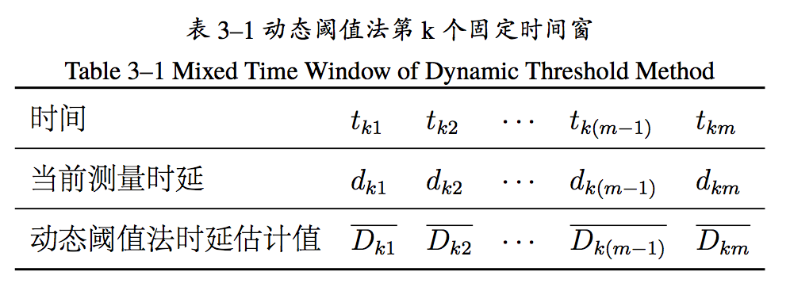
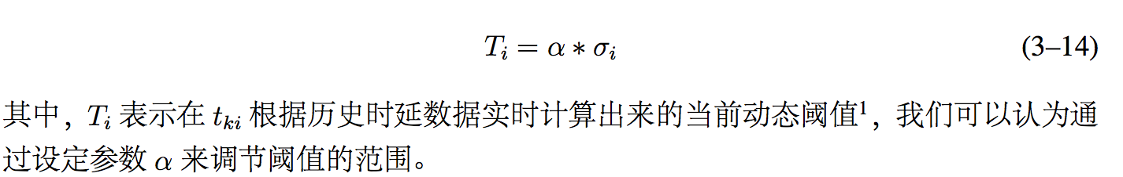
三、“暂时性”时延变化－动态阈值算法实现（2）
根据上述分析可知,动态阈值的选取需要实时根据历史时延波动数据而得。所以, 为了能够计算历史波动情况,本人首先创建一个固定时间窗,将每次的测量时延值保存 其中;然后,通过时间窗内的历史时延值来计算时延波动阈值;最后,利用该阈值来衡 量当前时延的抖动情况,并依据衡量结果来得到估计时延值。
假设当前为时间 t_{ki},此时测量时延为 D_{ki},为了了解该时延的波动性,我们需要先计算历史时延的波动标准差σ_{i},该标准差可以直接对从 t_{k1} 时刻到 t_{k(i−1)} 时刻之间的估计时延,依据标准差公式计算而得。

Slide 27
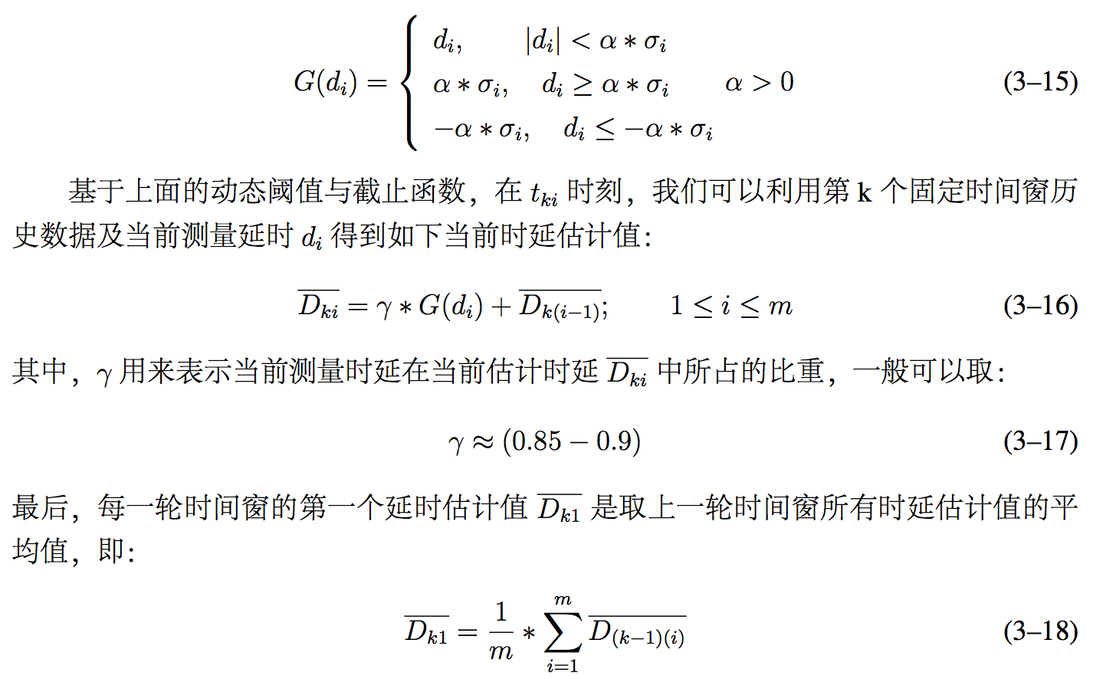
三、“暂时性”时延变化－动态阈值算法实现（3）
根据上述已经得到了当前时刻的动态阈值，下面本人给出一个截止函数，用来对判断当前波动是否超出动态阈值的范围,并根据判断结果做出相应处理方法。

Slide 28
三、“暂时性”时延变化－动态阈值算法特性分析（4）
优势：利用上述动态阈值法,我们可以通过在固定时间窗内,通过计算历史时延值来得到一个动态阈值,然后利用该动态阈值来衡量当前测量时延的波动影响。若链路中发生较为严重的排队堵塞延时,导致时延值突然大幅增大,那么可以通过该动态阈值方法可以有效防止时延值大幅突变对从时钟造成的快速振荡甚至不稳定,从而使得从时钟有更佳 优良的稳定性。
不足之处：该算法只能用来应对“暂时性”时延变化，将其限制在固定范围内。但是，如果系统中发生了“持久性”时延变化，则意味着历史时延数据已经失效，而该算法并不能有效处理这种情况。因此，本人再对“持久性”时延变化提出了下述“滑动时间窗实时监控算法”。

Slide 29
三、“持久性”时延变化－基于滑动时间窗实时监控算法分析（1）
由上文可以看出，最小二乘线性回归算法和动态阈值算法能够很好的处理时延抖动和“暂时性”阶跃噪声，但这两种算法不能有效应对如拓扑结构变化等导致的“持久性”变化，这也是本小节的重点。
之所以要处理“持久性”变化，是因为一旦系统中发生拓扑结构变化，则意味着历史样本时延数据全部失效。如果不能及时发现，那么很有可能会利用错误的时延样本来计算导致很大的计算误差。所以我们应该尽早的发现这类变化。在当前研究领域并没有很好的算法来应对，不过由于本人采用的是数学统计算法，所以我们可以基于对历史实验样本的实时监控和计算来及时发现，并作出相关的“样本失效”处理，这也是本文的创新点之一。
由于本文采用了最小二乘线性回归算法来进行时延估计，所以我们可以从回归直线斜率角度入手来进行监控。在原始情况下，当发生了“持久性”时延变化，假设新拓扑结构更长，那么我们得到的回归直线的斜率应该处于不断上升的状态，该阶段会维持一段时间直到所有历史样本逐个全部失效才恢复稳定。但这样会导致从时钟的响应速度很慢，鲁棒性很差，而且这段过程中的同步精度非常低。所以，本人提出对该回归线斜率进行实时监控，一旦发现“持久性”时延变化，则立即使历史样本数据失效，这样便可以提高同步系统对拓扑结构变化这类现象的响应速度。

Slide 30
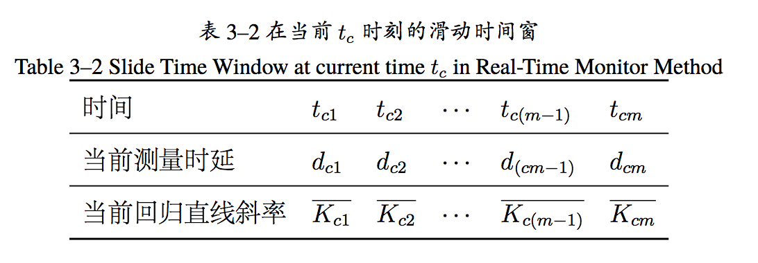
三、“持久性”时延变化－基于滑动时间窗实时监控算法实现（2）
本人提出，针对回归直线斜率样本数据建立滑动时间窗，该时间窗长度为m。见下表。其中，tcm用来表示当前时刻。之前的均为历史样本数据。如果同步系统发生“持久性”变化，那么在一定时间段内，斜率会持续上升或者持续下降。
“滑动”：首先我们在上文中假设该时间窗长度为m, 然后我们以最新测量时刻 t_{c} 为该滑动时间窗的末尾一组数据,向前获取前（m-1）组数据 加入该滑动时间窗内部。所以,每次新收到一次同步报文,便把该报文的数据加入到该滑动时间窗的最后一组,与此同时,将第一组数据从该时间窗内移除。

Slide 31
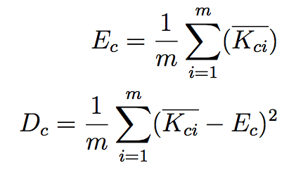
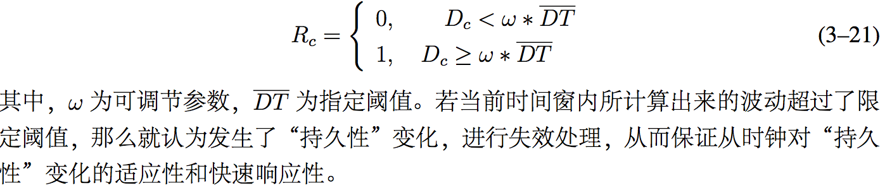
三、“持久性”时延变化－基于滑动时间窗实时监控算法实现（3）
下面式子为时间窗内斜率的期望与方差值，本人选取其中的波动方差为基准来进行实时监控。该方差计算方式，此处不再赘述。
上面已经通过时间窗得到了当时时延波动估计，下面再提出比较函数来判断当前是否发生了“持久性”变化。

Slide 32
三、本章小结
通过对协议及工业实践分析，本文从链路延时入手，深入分析其中的延时固有抖动、排队堵塞等暂时性时延变化和拓扑结构等持久性时延变化三方面因素，建立数学模型，并且从数学统计的角度出发，分别提出了“最小二乘线性回归算法”、“动态阈值算法”和“滑动时间窗实时监控算法”，这三种方法利用历史样本时延数据，不仅可以有效消除抖动噪声，限制阶跃型的振荡，而且能够实时监控拓扑结构变化导致的时延变化。这些算法不仅能有效提高从时钟应对排队堵塞等现象的稳定性、鲁棒性，还能提高同步系统对复杂工业网络环境的自适应性和快速响应性。这极大的改善了同步系统的精度和性能。
历史延时样本数据
线性
回归
精确offset
当前延时数据
延时
估计
从时钟校正
延时
监控

Slide 33
第一章 概述
第二章 IEEE1588 协议原理分析及相关研究
第三章 基于数学统计策略来优化链路延时误差
第四章 基于神经网络及 PID 控制的时钟伺服系统可行性研究
第五章 基于 stateflow 的 PTP 时钟同步仿真系统搭建及算法验证
第六章 总结与展望

Slide 34
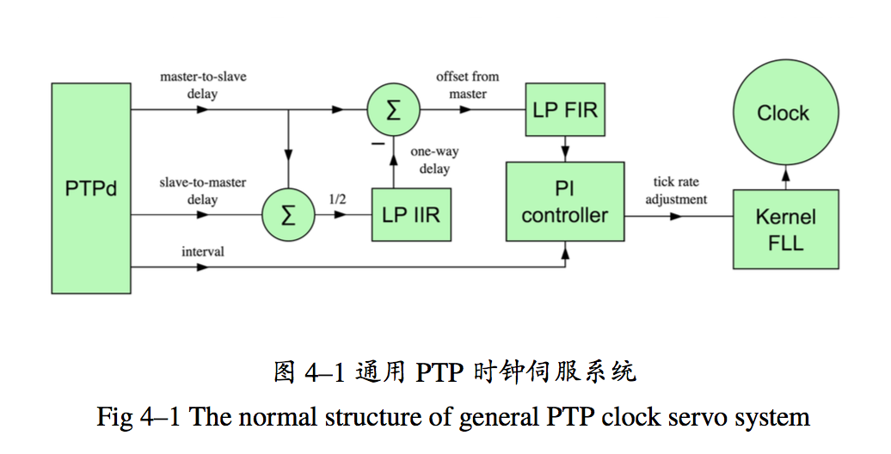
四、时钟伺服系统设计
通过上一章，我们已经能够综合多种统计算法获得稳定和精确的链路延时。但是,仅仅获取精确的链路延时并不是时钟同步的终点。而且,在现实协议运行中,之所以同步精度难以达到亚微秒的同步精度,还有一个很重要的因素：那就是从时钟校正策略的选取。
下图为通用伺服系统。协议引擎通过周期性获取主从偏差和从主偏差, 将这两个偏差值通过均值滤波及低通滤波器获取到当前offset值。然后,将当前offset值与采样周期数据共同传递给PI控制器,由PI控制器来对从时钟进行校正以实现主从同步。该PI控制器由比例(P)和积分(I)两个环节共同构成,其中,比例环节可以用来消除主从时钟间的相位偏差,而积分项则可以用来消除系统的稳态误差,即消除主从时钟间的频率差。

Slide 35
四、通用时钟伺服系统缺陷及本人的解决方案
传统的PI控制器也有其固有的弊病,那就是其比例积分参数的调整往往需要依靠经验来设定。对于处于复杂网络环境中的时钟同步系统而言,仅仅依靠经验来整定控制参数的控制器几乎无法应对任何形式的复杂多变的环境,尤其是同步系统中的网络环境中存在多种非线性、时变性等不确定性因素时,被控对象特性常常会随着时间发生变化。
因此，为了使得时钟伺服系统能够适应工业网络环境变化,尤其是应对时变性非常强的网络传输环境,本人从“智能自适应控制”的角度出发,结合同步系统特性进行深入分析,并且提出基于“智能控制策略”作为伺服系统中的控制环节,实时根据网络当前环境来调节控制参数，从而来弥补传统控制器无法适应复杂网络环境的缺陷。
而且，本人下文中所提出的基于神经网络的控制算法，正是依靠第三章数学统计算法累计的样本来进行神经网络训练，这种方法不仅能够动态更新控制参数，更提高了常规神经网络对网络环境的实时调节，这极大的提高了伺服系统的自适应性。该点也是本文创新点之一。

Slide 36
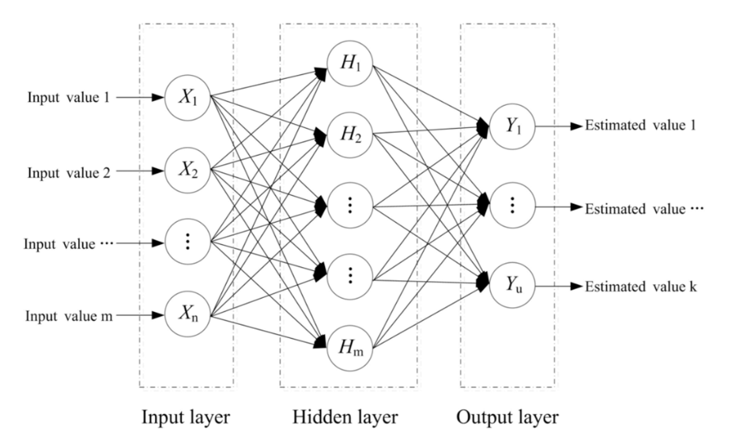
四、基于神经网络的PID控制策略－神经网络介绍（1）
神经网络是由大量处理单元(神经元)广泛互联而成的网络,它基于人类对大脑 工作机理的认识,以人脑的组织结构和活动规律作为背景,而且能够反映人脑的一定基本特征。 简单而言,神经网络是一个数学模型,可以用计算机来模拟甚至用电子器件来模拟人的智能,主要根植于神经科学、统计学、数学、计算机科学等多种学科。另外,神经网络不仅是高度非线性动力学系统,又是自适应系统,可以用来描述认知决策和控制等智能行为。
神经网络具有存储和应用经验知识的主要特征 。基本构造如右图，主要包括输入层、隐含层和输出层。其中，输入层是来自外界的原始数据，隐含层是对这些原始数据进行加权处理，并传递给输出层作为输出变量提供给外界。
神经网络的训练是根据历史样本数据反复进行的,训练时会对处理单元之间连接的权值不断修改。当训练输出与真实输出的误差足够小则认为训练完成，则可以用于预测。

Slide 37
四、神经网络与时钟伺服系统关联性研究（2）
本人之所以在本文选择神经网络来调节伺服系统，主要基于以下几点考虑：
神经网络是高度非线性动力学系统,又是自适应自组织系统,而我们的时钟同步 系统所在的工业网络环境也是非常复杂且时变的,所以,我们需要一个学习策略 能够根据外界网络环境的变化来调节自身,具备良好自适应性。
神经网络具备学习功能,即通过学习大量的样本数据来获取输入输出之间的函数关系,这对于数学模型复杂或难以建立的系统具备良好的适应性,而我们的从时钟系统便由于工业现场的多变性而难以建立准确的数学模型。
神经网络作为数据非线性映射工具,和基于传统统计的数学方法并不矛盾,而且 二者可以互相补充。由上文介绍知道,本文中采用了多种数学统计方法,也积累 了很多样本数据,因此,数学统计策略与神经网络模型可以良好的结合在一起。

Slide 38
四、BP神经网络的基本原理（3）
通过对神经网络算法的深入研究，本人决定采用BP误差反向传播神经网络算法来调节时钟伺服系统。其中，BP神经网络是一种多层前馈网络所使用的有监督的学习过程。该算法主要依据给定的(输入、输出)样本来进行学习,并且通过计算网络的实际输出值与期望输出的误差反馈偏差,利用该偏差值来对网络连接权值进行 调整,最终达到学习的目的。
而对于我们的时钟伺服系统而言，由于我们上文采用的数学统计算法中积累了一定的时延样本，我们可以将这些时延样本作为神经网络的输入，并且把实时的主从误差作为反馈误差反向传播于BP神经网络中，用这些样本对神经网络进行实时训练，不断调节内部权值，同时取三个输出变量分别为PID三个控制参数，用来调节从时钟。

Slide 39
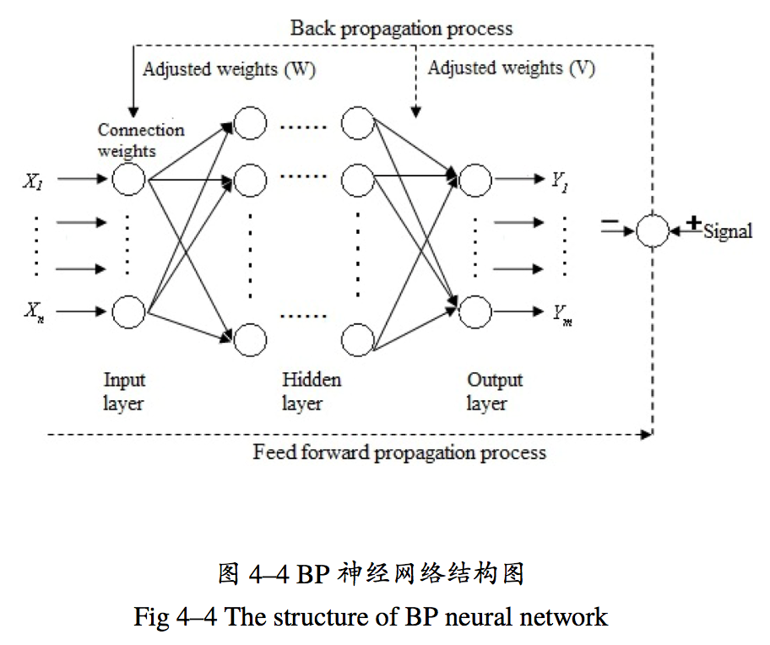
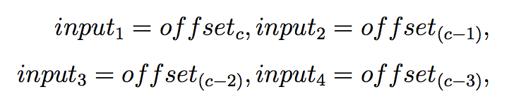
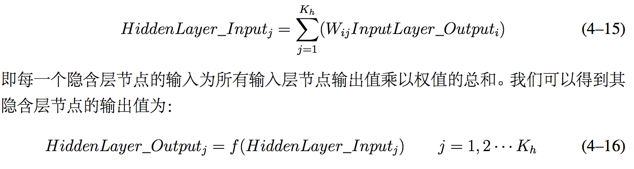
四、基于BP神经网络的PID控制策略实现（4）
根据右图的BP神经网络结构图，我们可以看到其中主要包括前向计算过程和反向误差传播过程，下面分别对这两个过程进行实现。
前向计算过程：该过程是指输入变量依次经过输入层、隐含层直到输出层的过程。 我们把上文中的时延样本作为输入传入进去，该样本数k如果过大会导致收敛时间太长，过小则可能起不到训练效果。在此，该k选为4。
得到输入层函数：
在隐含层有 K_{h} 个神经元节点,那么假设对于隐含层的第 个神经元的输入为：

Slide 40
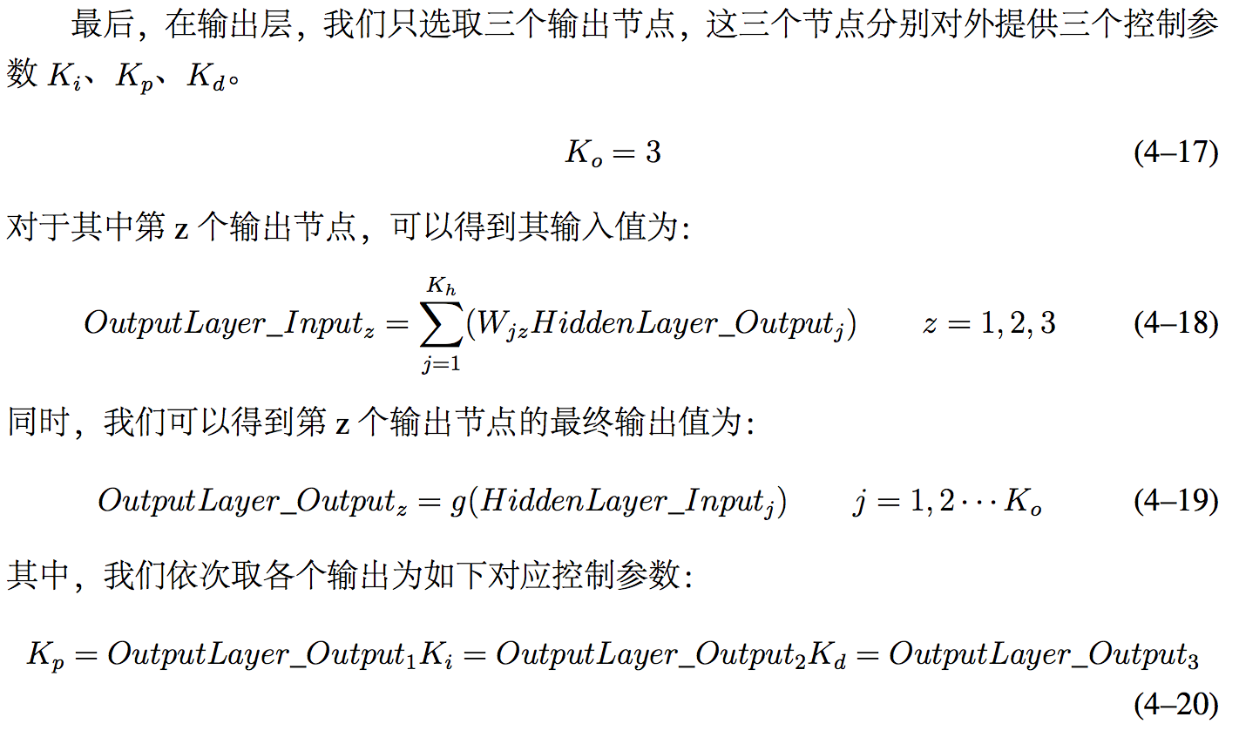
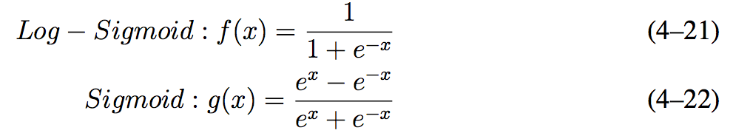
四、基于BP神经网络的PID控制策略实现（4）
输出层函数，我们用 W_{ij} 来表示输入层到隐含层加权系数,然后用 W_{jz} 来 表示隐含层到输出层的加权系数
对于上述中提到的活化函数f(x)、g(x)，一般采用下列函数：

Slide 41
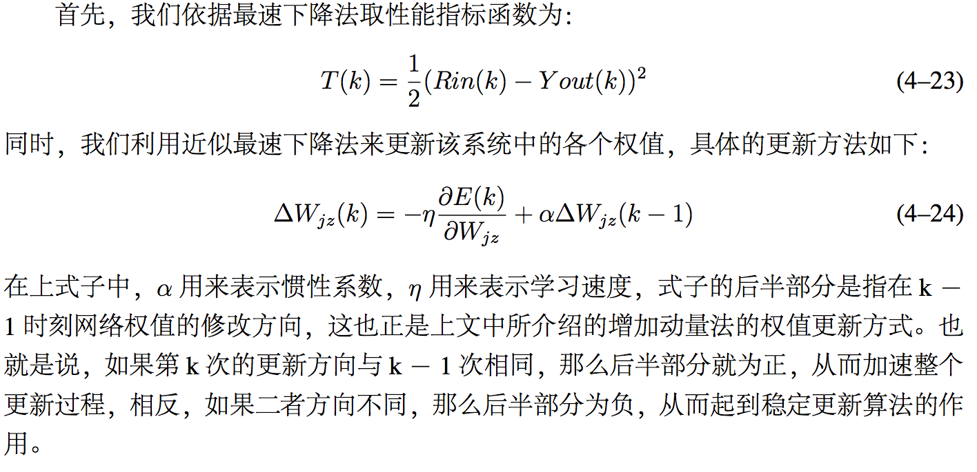
四、基于BP神经网络的PID控制策略实现（4）
误差反向传播：我们可以选取主从实时时间偏差作为误差进行反向传播来校正权值。

Slide 42
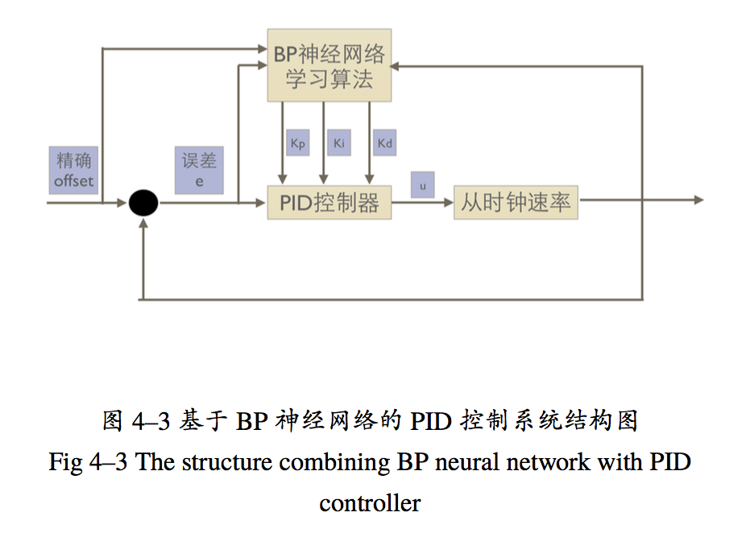
四、基于神经网络PID控制可行性验证小结
通过该章中对时钟伺服系统的深入研究，我们可以得到如下时钟伺服系统。该伺服系统不仅能够实时调节PID参数来提高从时钟对时变性强的工业复杂网络环境的自适应性，而且能够利用第三章所提到的数学统计算法中累积的时延样本，这大大提高了神经网络的有效性，也能够显著提高从时钟系统的稳定性和鲁棒性。

Slide 43
第一章 概述
第二章 IEEE1588 协议原理分析及相关研究
第三章 基于数学统计策略来优化链路延时误差
第四章 基于神经网络及 PID 控制的时钟伺服系统可行性研究
第五章 基于 stateflow 的 PTP 时钟同步仿真系统搭建及算法验证
第六章 总结与展望

Slide 44
五、基于 stateflow 的 PTP 时钟同步仿真系统搭建及算法验证
为了提高同步精度，上面主要从传输延时误差和从时钟校正两方面进行了深入的分析探讨，并分别提出了线性回归、延时监控、智能控制等多种算法来减小误差，提高同步精度。
下面，为了验证上述方法的有效性，我们会在自己搭建的1588仿真平台上，分别进行如下验证。
对于传输延时抖动，我们可以在传输中添加随机延时噪声来进行验证；
对于暂时性时延突变，我们可以对传输延时添加阶跃噪声，并观察对同步过程的影响；
对于持久性变化，我们可以在运行时链路传输中添加永久性固有延时，并观察结果；
对于控制策略可行性验证，我们可以分别采取PI控制器校正和基于神经网络PID控制策略进行同步效果对比。

Slide 45
五、仿真算法验证指标
通过对算法及同步系统性能分析，本人列出下面三个指标作为本次仿真衡量指标。
偏差值:通过观察主从时钟的偏差值,可以看出该同步系统的同步效果,这也能 直接反映真实的同步精度。因此,我们可以以此来检测同步系统中链路延时抖动 和“暂时性”抖动对同步精度造成的影响。
鲁棒性:当系统中发生“持久性”时延变化,那么会造成从时钟发生较大的抖动, 所以,我们可以依据此来检测针对“持久性”时延变化的优化算法的效果,如果 该优化算法能够使的从时钟的抖动减小,那么表示从时钟的鲁棒性得到了提高。
收敛速度及稳定性:我们可以通过观察主从偏差的波动值,并计算其收敛时间。尤其是在链路环境发生变化,即类似工业环境中的多种复杂因素导致系统不稳定, 以此来观察系统的收敛速度和最终的稳定性,从而来判断本文提出的基于BP神经网络的PID控制器的效果。

Slide 46
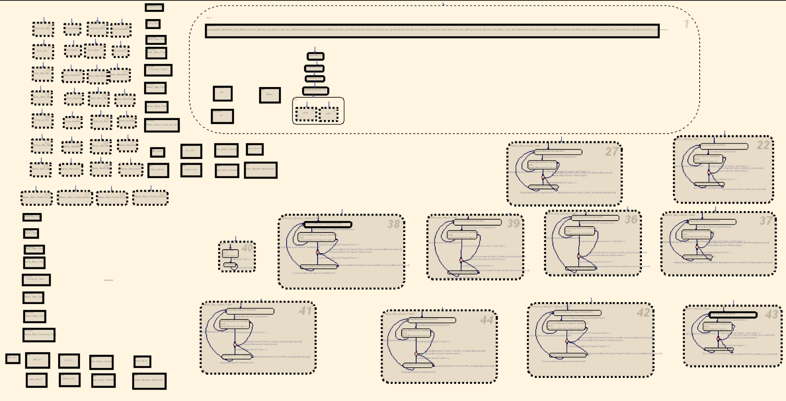
五、同步仿真系统

Slide 47
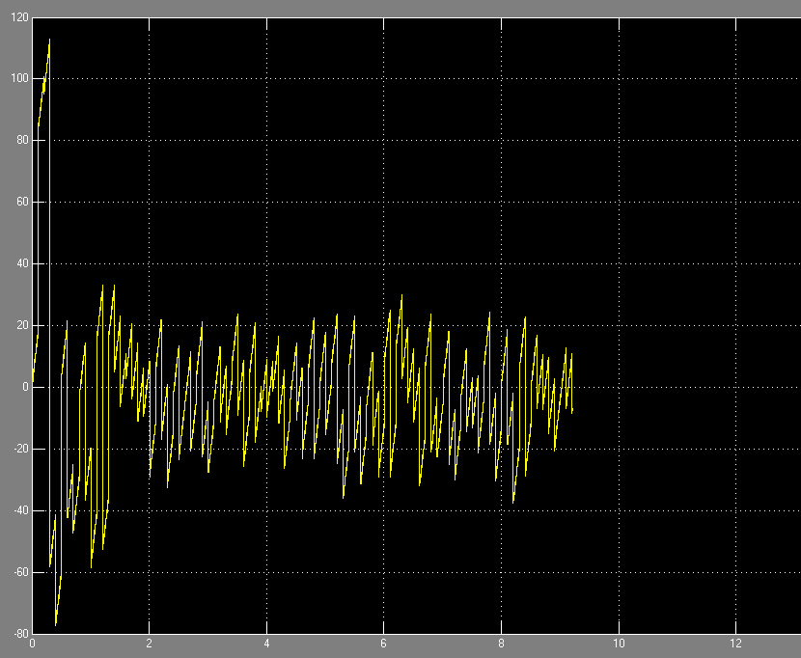
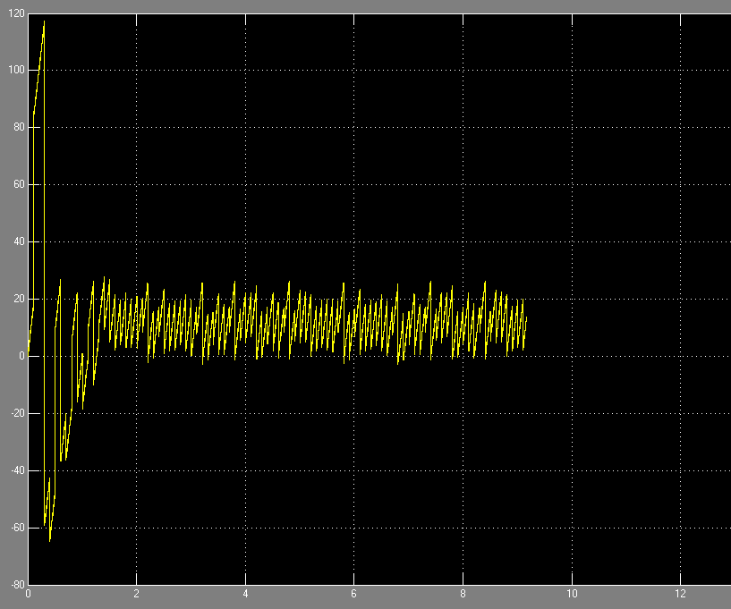
五、同步仿真结果－随机时延抖动－最小二乘处理

Slide 48
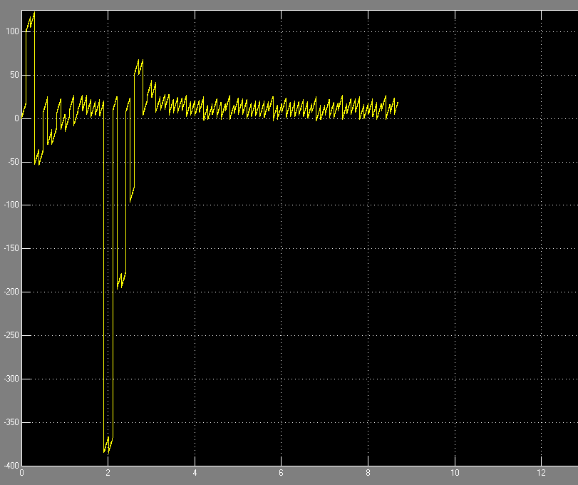
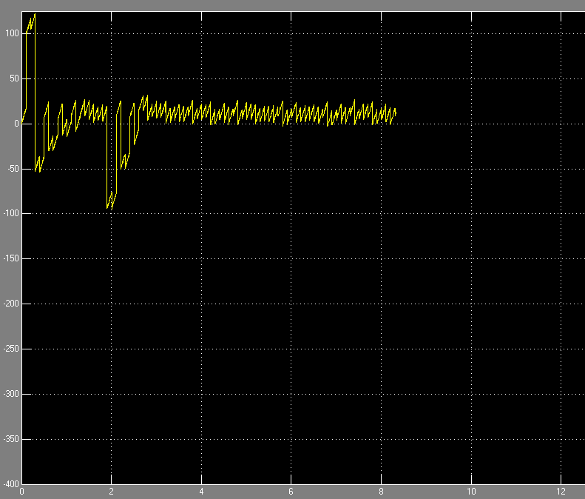
五、同步仿真结果－暂时性时延突变－动态阈值法

Slide 49
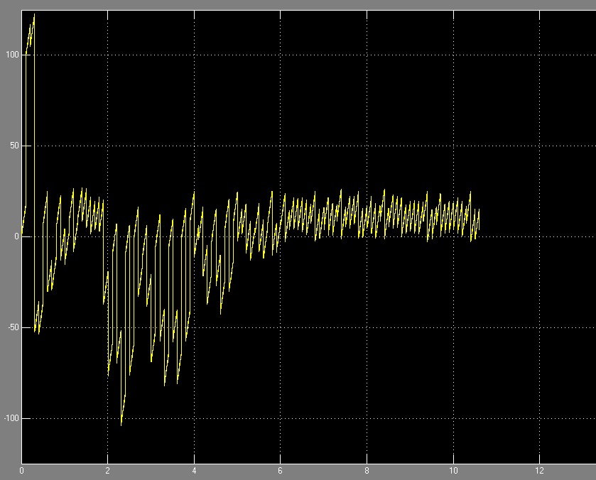
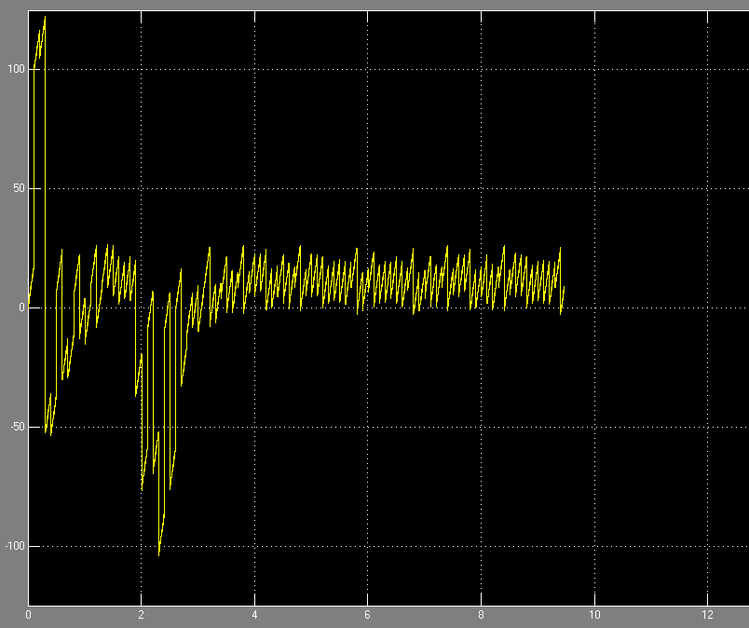
五、同步仿真结果－持久性时延变化－实时动态监控

Slide 50
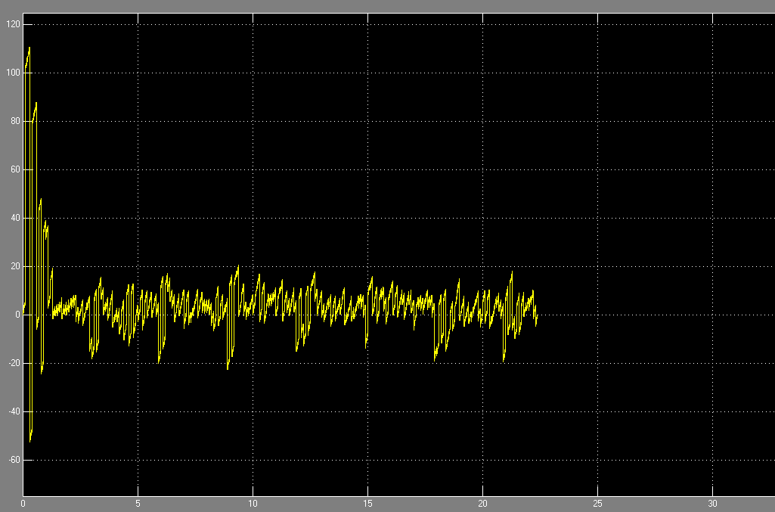
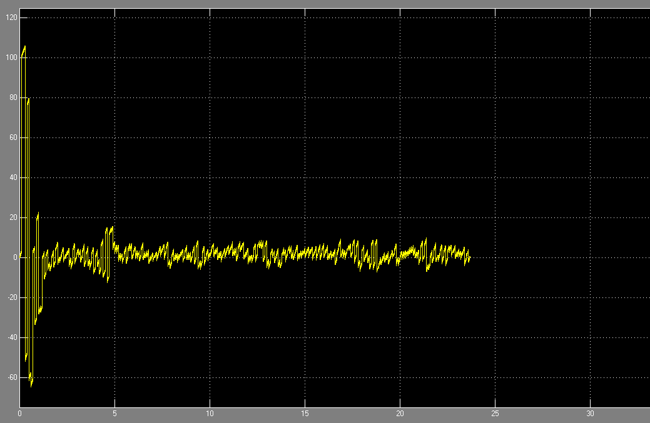
五、同步仿真结果－从时钟控制策略－神经网络PID控制可行性

Slide 51
第一章 概述
第二章 IEEE1588 协议原理分析及相关研究
第三章 基于数学统计策略来优化链路延时误差
第四章 基于神经网络及 PID 控制的时钟伺服系统可行性研究
第五章 基于 stateflow 的 PTP 时钟同步仿真系统搭建及算法验证
第六章 总结与展望

Slide 52
六、总结
通过该章中对时钟伺服系统的深入研究，我们可以得到如下时钟伺服系统。该伺服系统不仅能够实时调节PID参数来提高从时钟对时变性强的工业复杂网络环境的自适应性，而且能够利用第三章所提到的数学统计算法中累积的时延样本，这大大提高了神经网络的有效性，也能够显著提高从时钟系统的稳定性和鲁棒性。

Slide 53
六、展望
本人认为,后续的研究者可以从以下两个方面着手,进一步对本人所提的算法进行 优化和改进以继续提高工业同步系统的同步精度和稳定性等指标。
由于本文针对链路延时是从数学统计角度出发进行研究,所以,这意味着从时钟 必须能够存储一定数量的样本数据。当然,虽然这些数据都非常小,每个样本仅仅 只是存储一个时延样本值,不过,对于存储空间有限的工业交换机设备而言,这 些空间仍然是宝贵的,所以,后面可以探讨如何更有效的存储样本数据,如何及 时把过时样本数据清空以保证硬件层能够有能力存储这些样本值;
对于时钟伺服系统,本文仅仅是从神经网络 PID 控制的角度进行了可行性验证, 然后,具体的实现方法还有待改进。而且,神经网络的优势是能够对环境有很好 的自适应性,这能够提供时钟同步系统对工业复杂网络环境的适应。但是,神经 网络的缺陷是需要训练,而训练势必会导致较长的耗时,所以,如何衡量耗时和 性能是一个重要的研究课题。

Slide 54
基于IEEE1588的同步精度研究
1896
1920
1987
2006
谢谢！
尹捷
1130329071

